Slide 1



全国实盘课系列———
涨停复盘
经传投研
陈定柱
课程日期
执业编号
A1120621060007

Slide 2
顶级游资

Slide 3
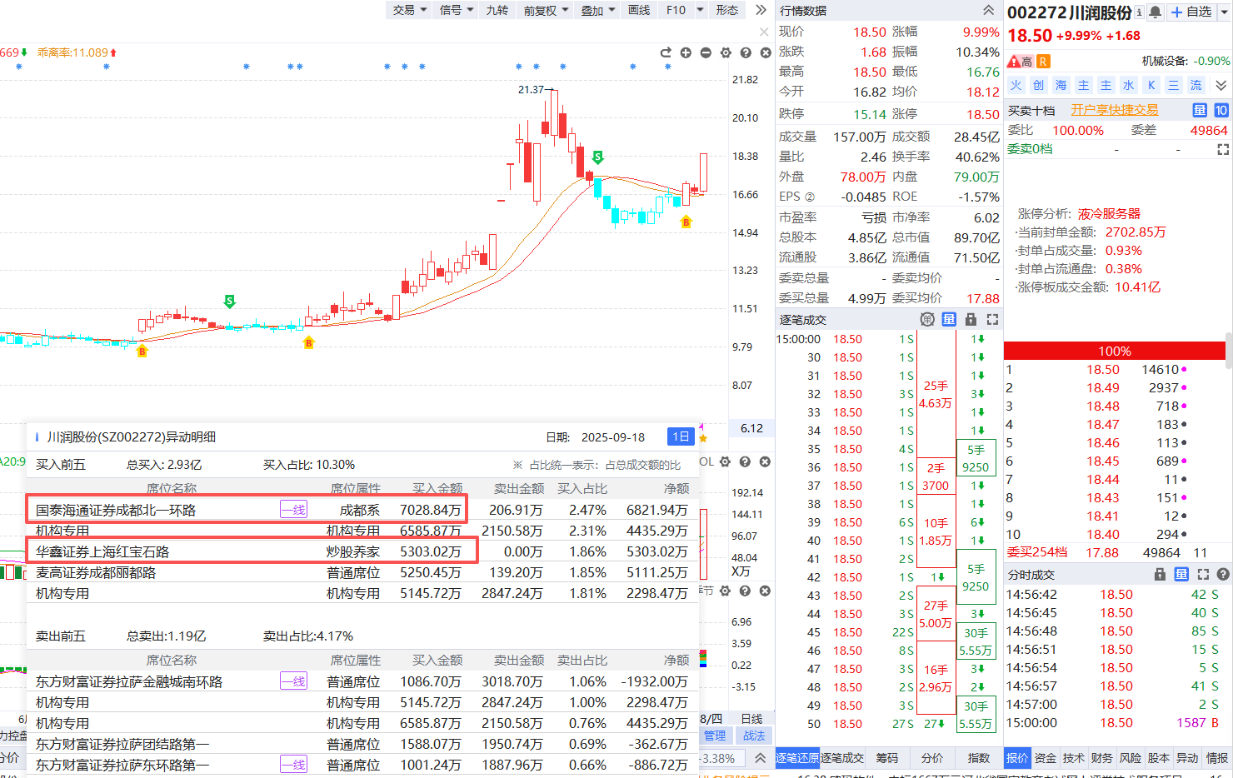
炒股养家 成都系
川润股份

Slide 4
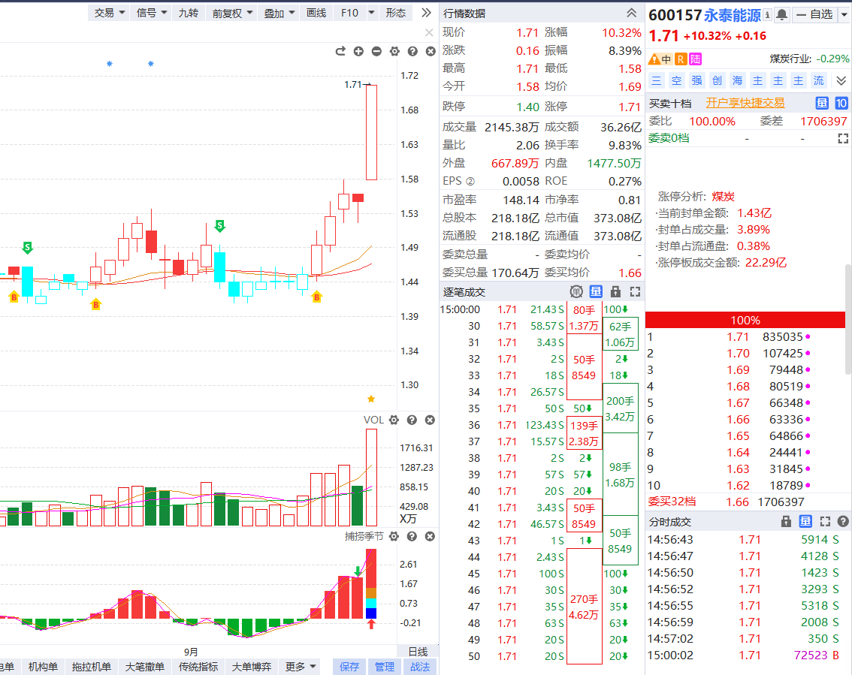
炒股养家 中山东路
永泰能源

Slide 5
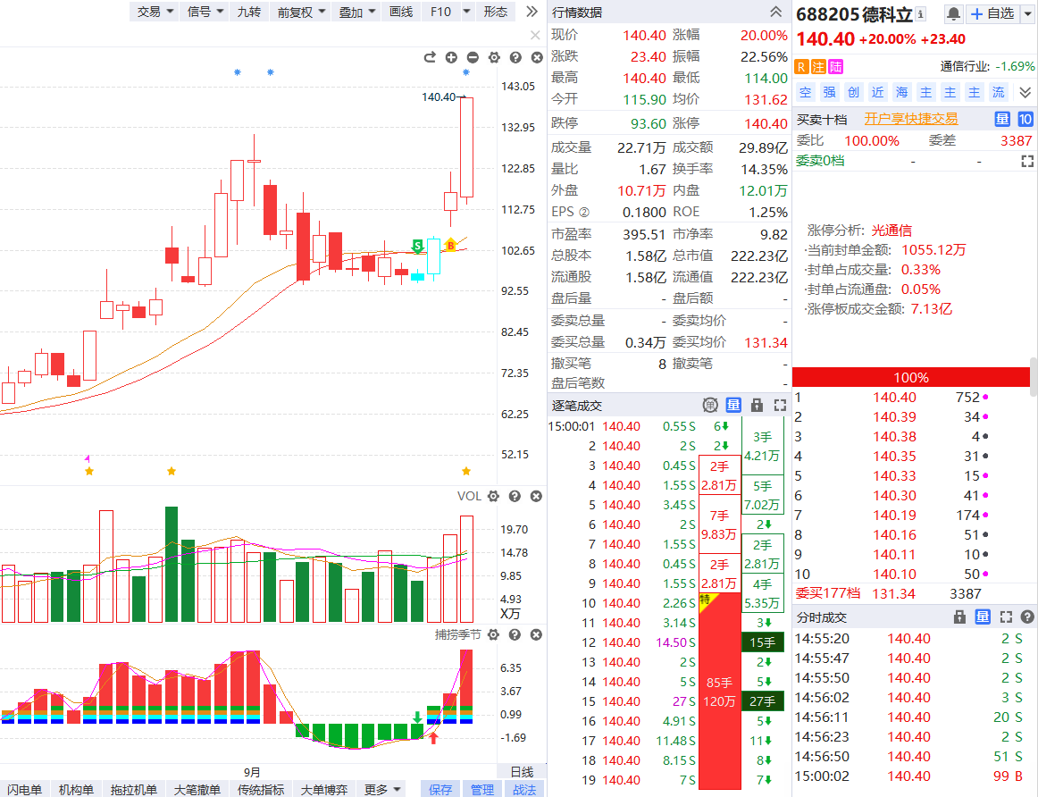
作手新一
德科立

Slide 6
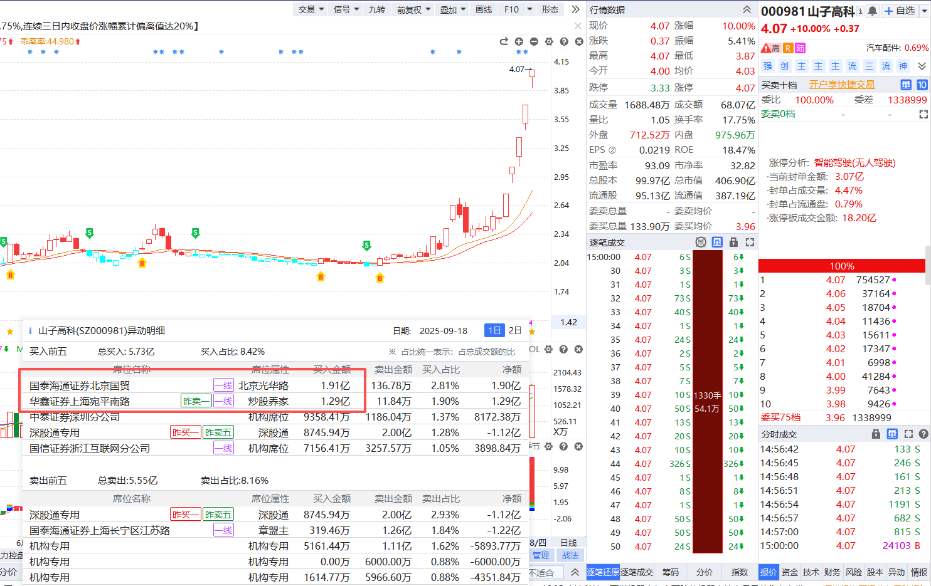
炒股养家 北京光华路
山子高科

Slide 7
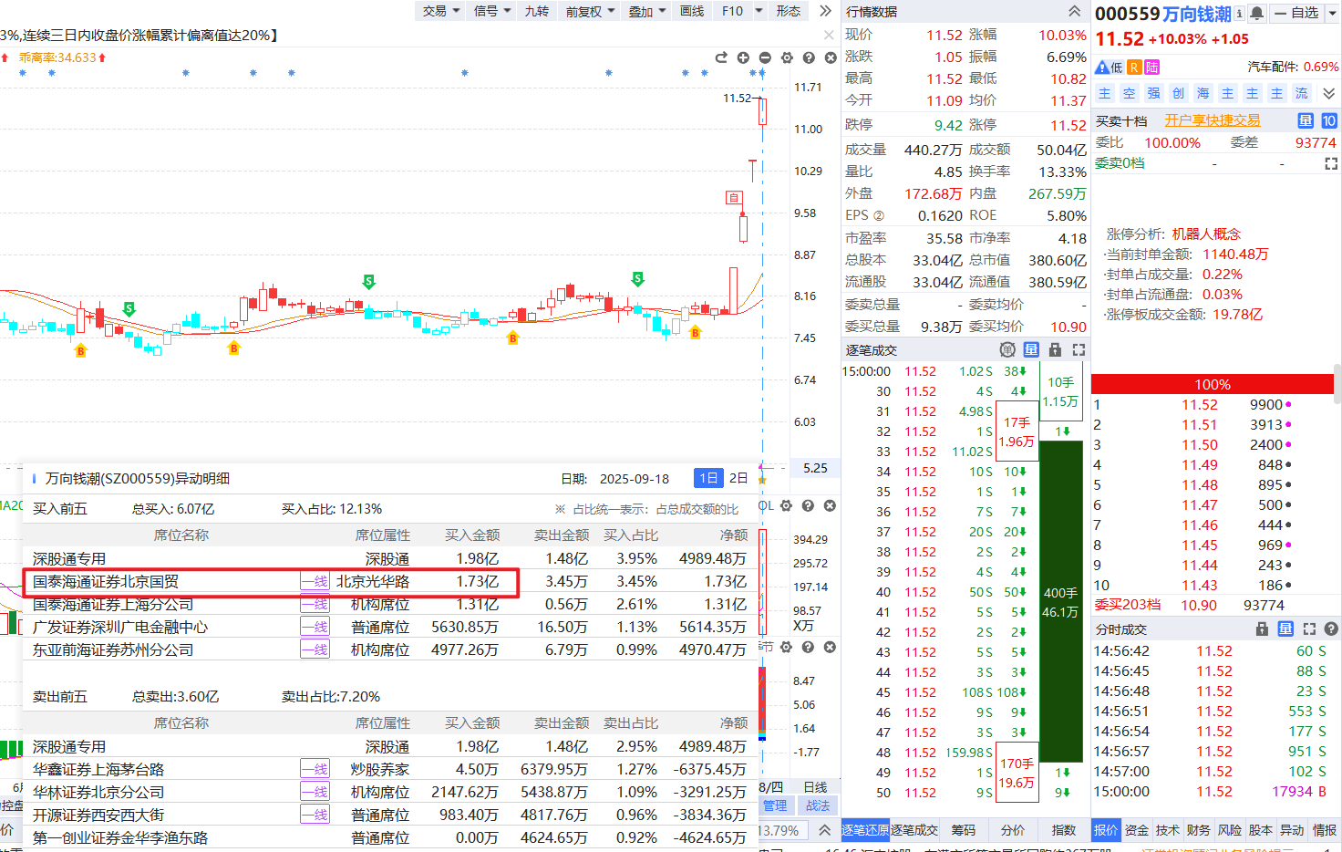
北京光华路
万向钱潮

Slide 8
一线游资

Slide 9
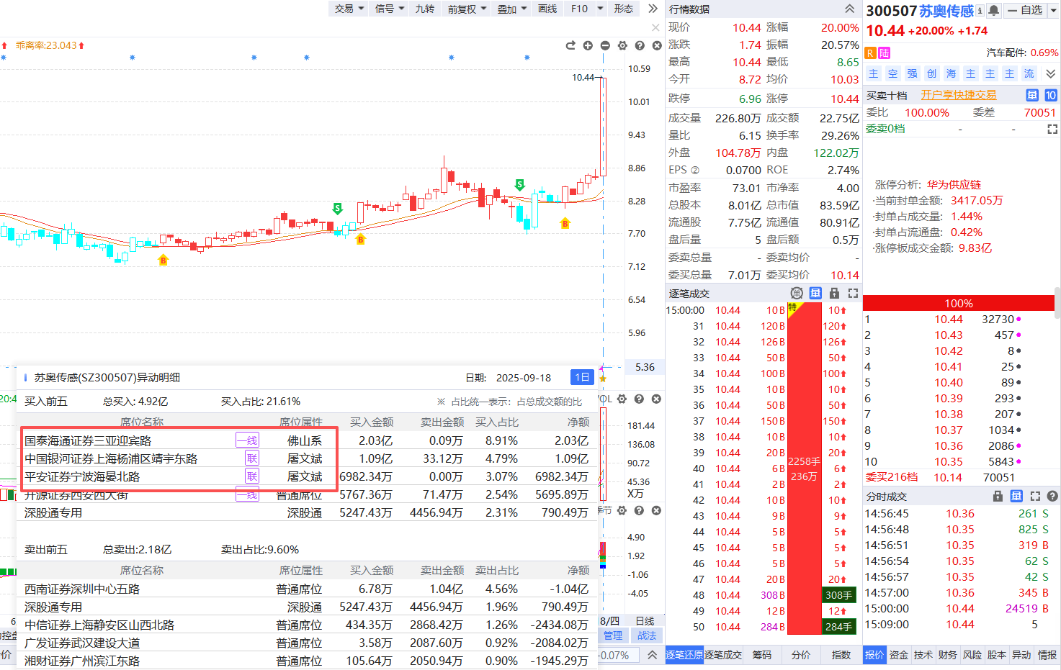
佛山系
苏奥传感

Slide 10
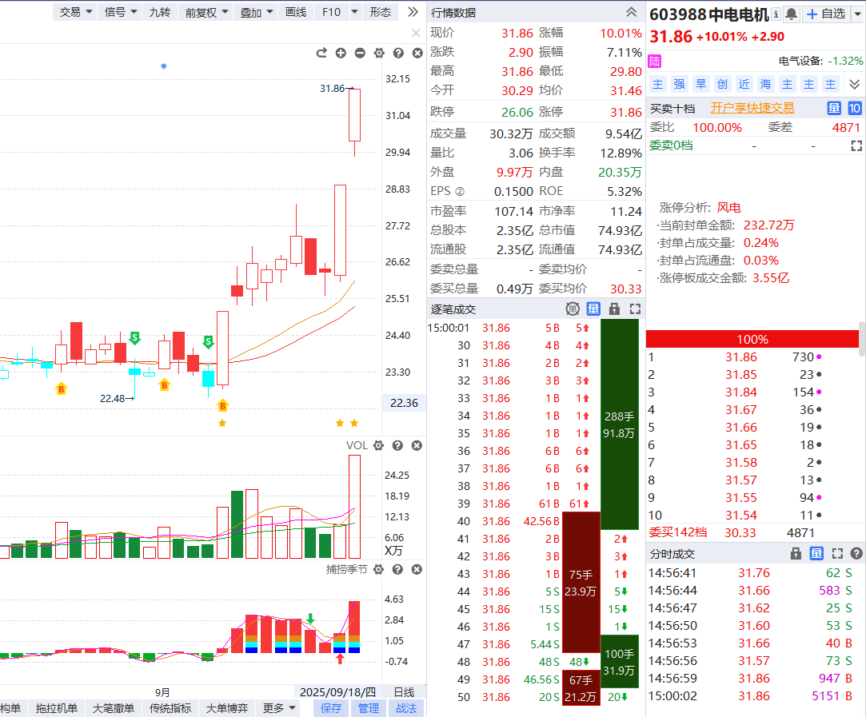
N周二 鑫多多
中电电机

Slide 11
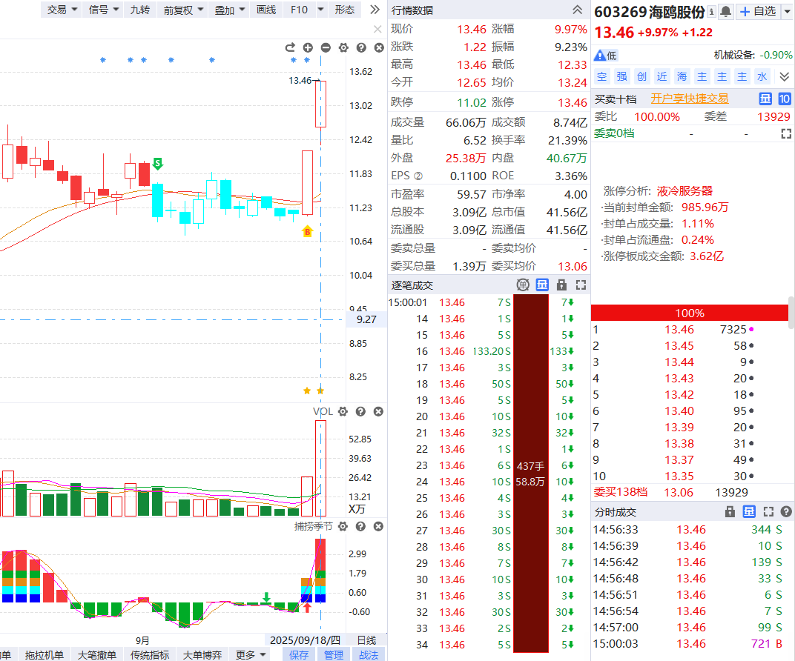
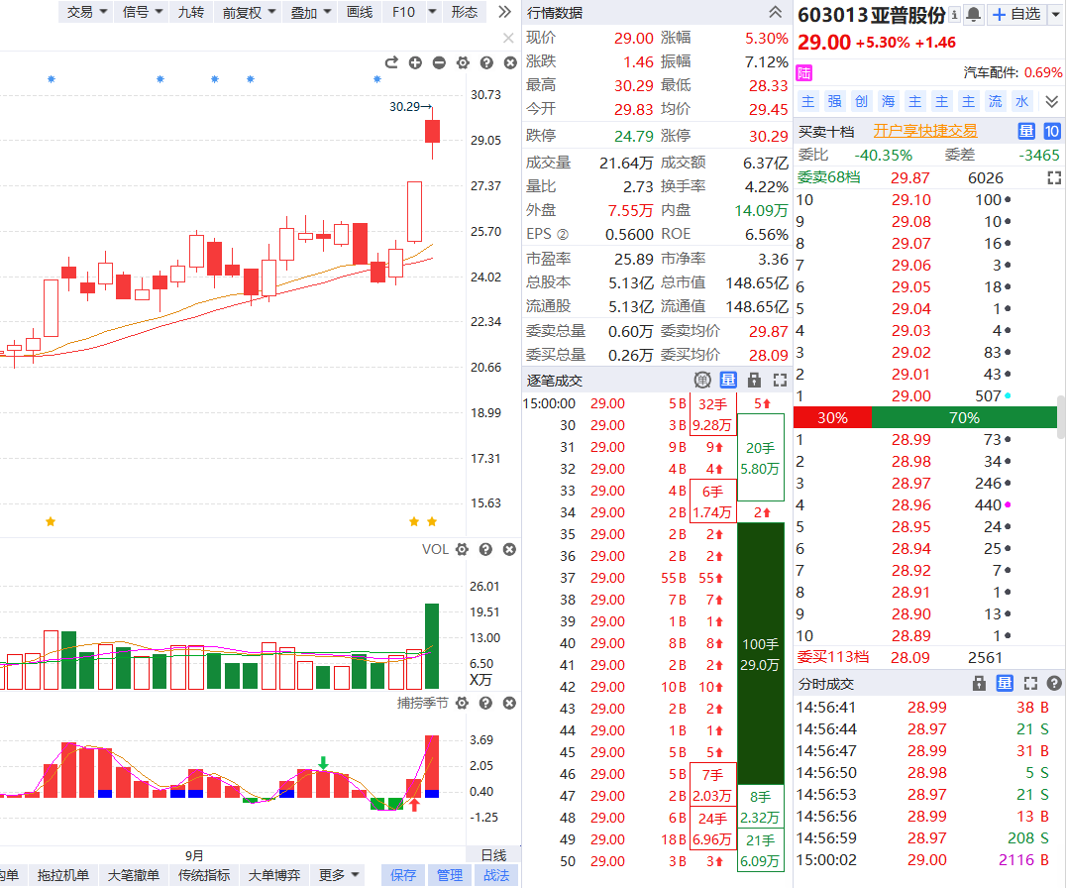
思明南路
海鸥股份
亚普股份

Slide 12
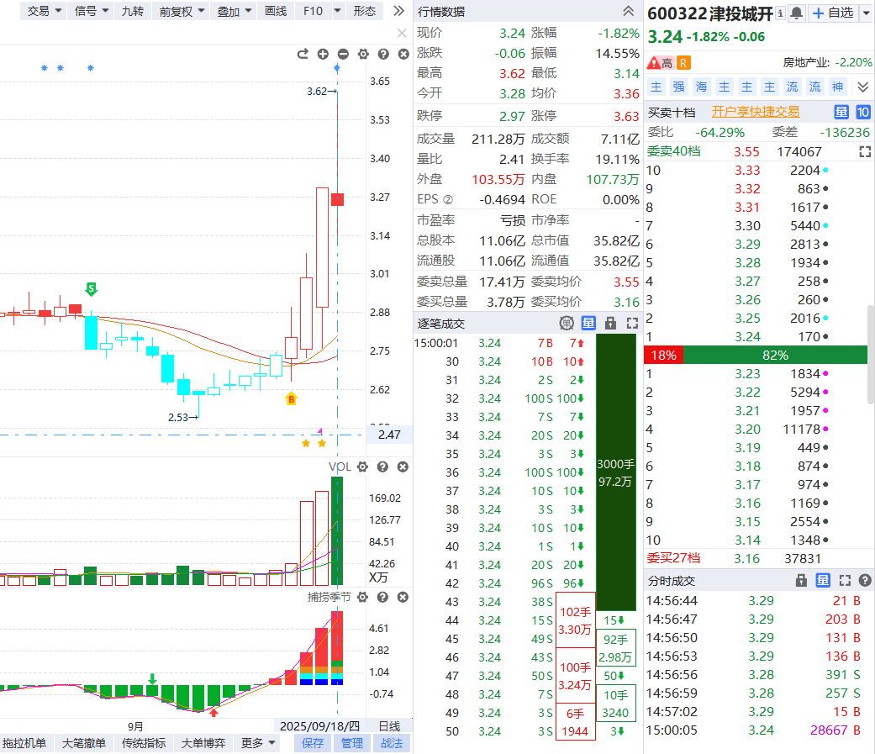
湖滨四季
津投城开

Slide 13
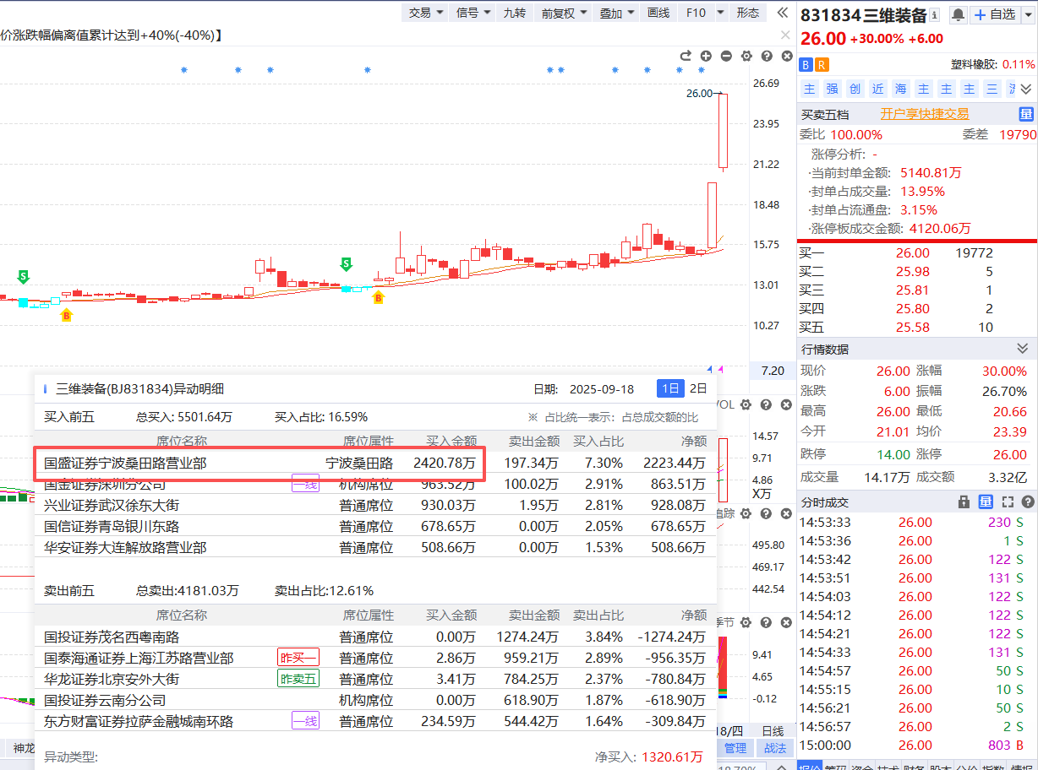
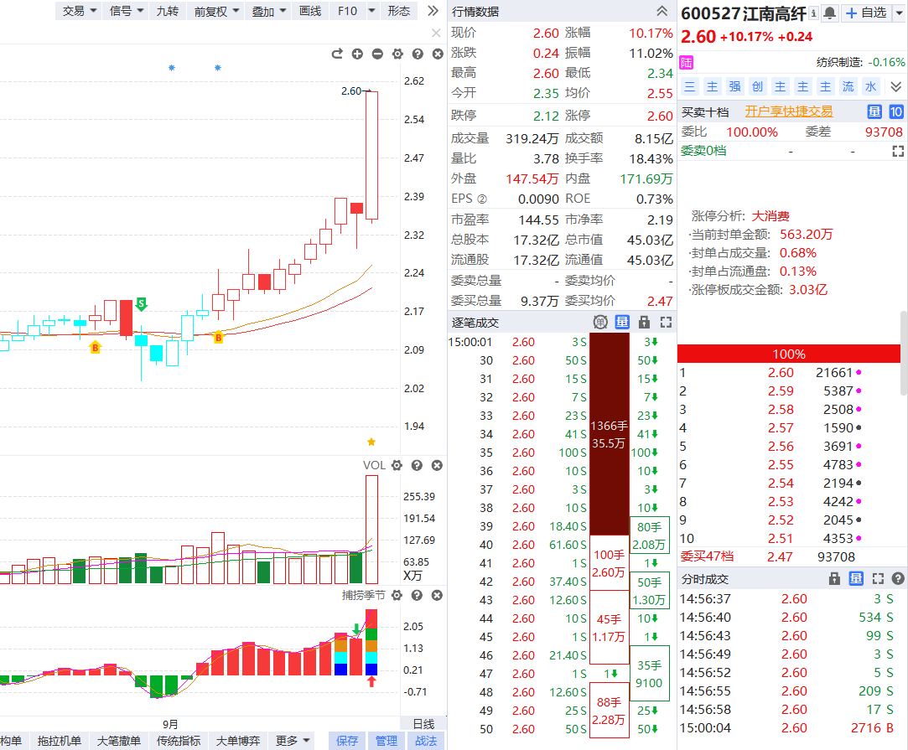
宁波桑田路
三维装备
江南高纤

Slide 14
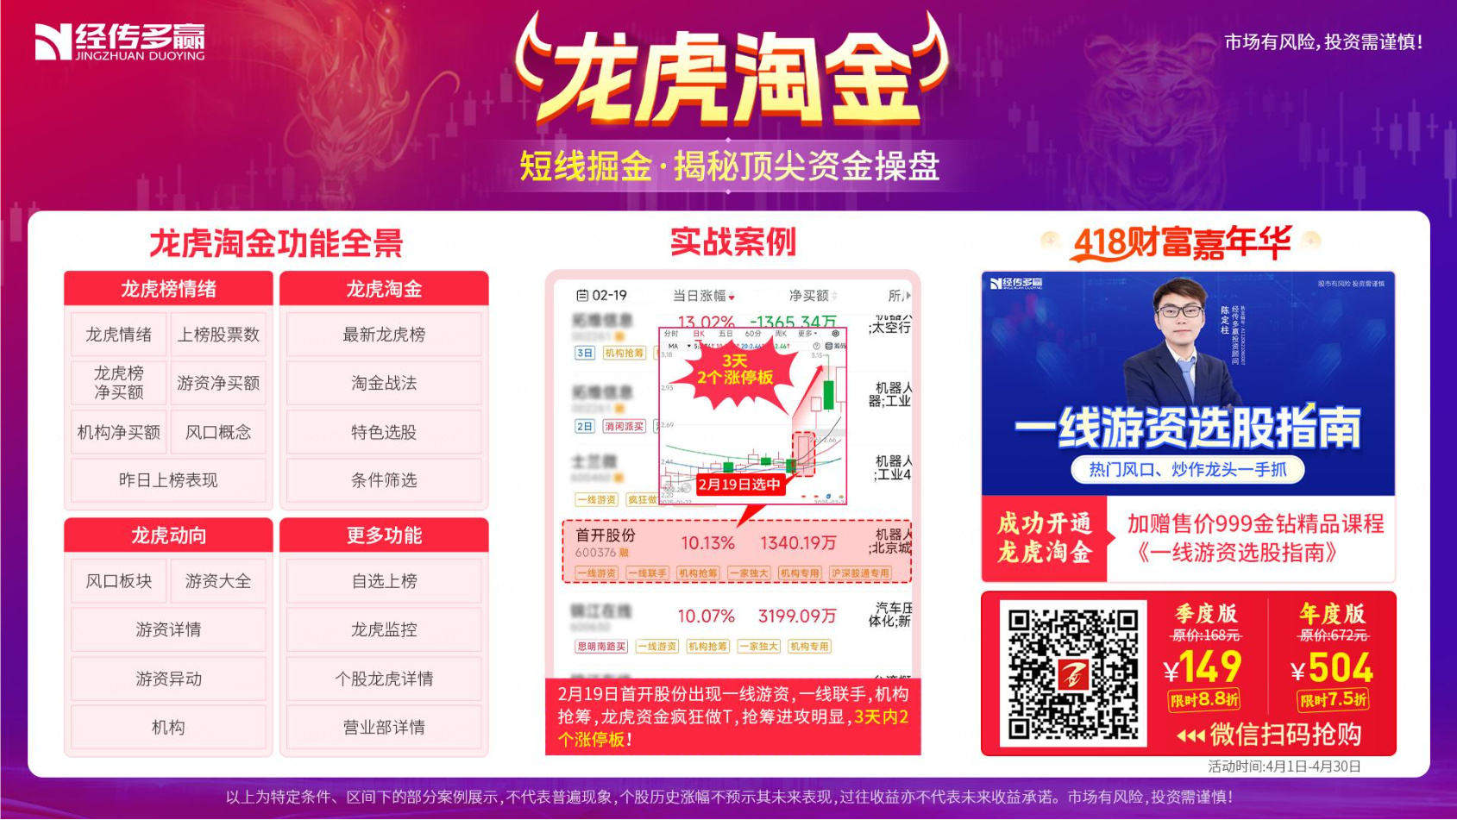
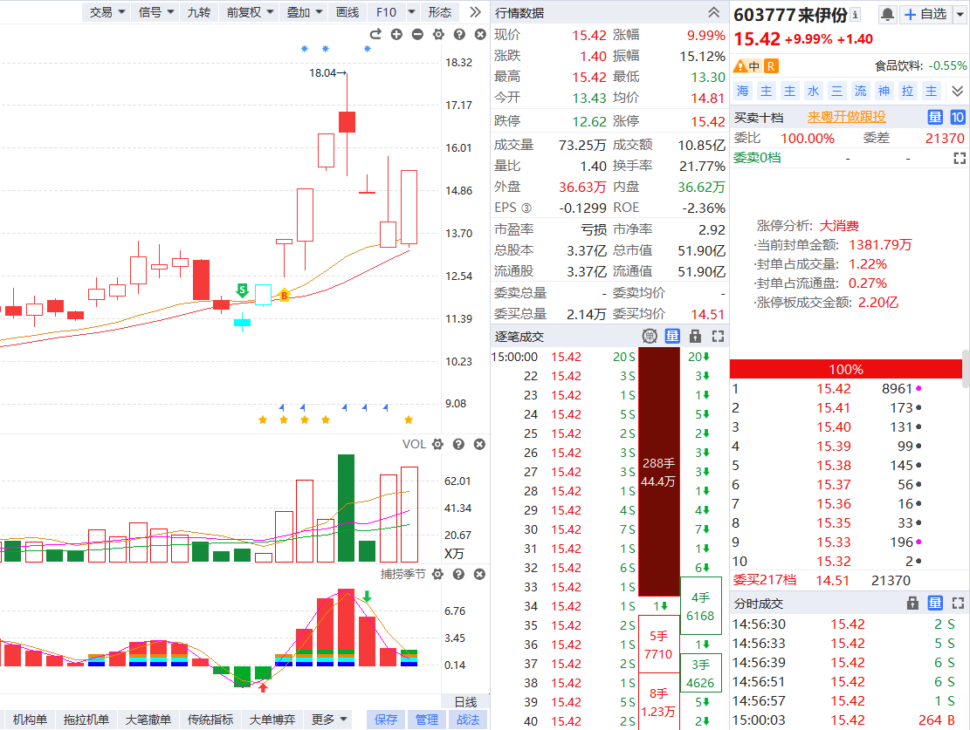
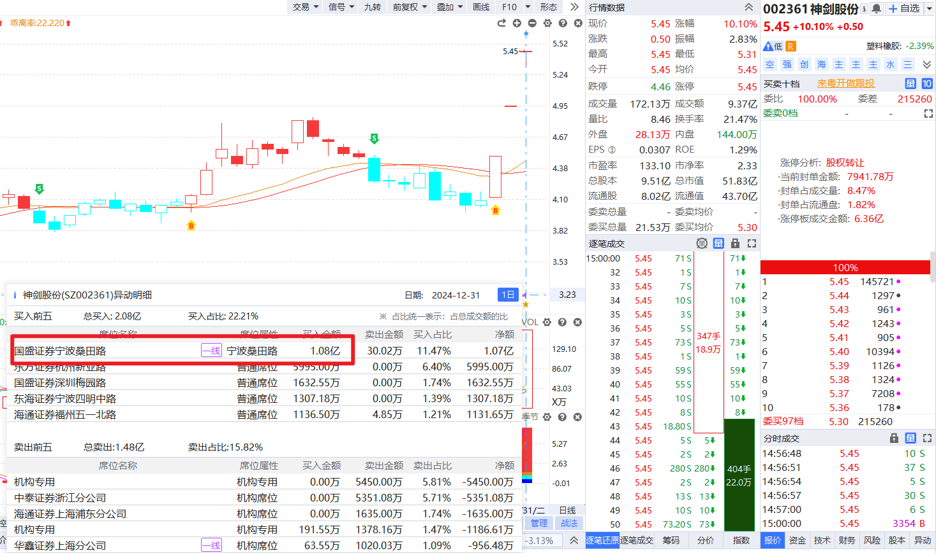
宁波桑田路
来伊份
神剑股份

Slide 15


让投资遇见美好
我司所有工作人员均不允许推荐股票、不允许承诺收益、不允许代客理财、不允许合作分成、不允许私下收款，如您发现有任何违规行为，请立即拨打400-9088-988向我们举报！
风险提示：所有信息及观点均来源于公开信息及经传软件信号显示，仅供参考，不构成最终投资依据，软件作为辅助参考工具，无法承诺收益，投资者应正视市场风险，自主作出投资决策并自行承担投资风险。投资有风险，入市须谨慎！

